Slide 1

Методический анализ результатов
ОГЭ по ГЕОГРАФИИ 2025
Садохина Елена Григорьевна,
руководитель ТУМО учителей географии,
учитель географии ГБОУ СОШ «ОЦ» с.Кротовка

Slide 2

Основные результаты ОГЭ-2025 по географии
Всего участников: 487 чел. (↓ на 53 чел. к 2024 г.)
Успеваемость (% «3-5»): 87.7%
Качество знаний (% «4-5»): 56.3%
Вывод: Наблюдается отрицательная динамика по сравнению с 2024 годом. Снизилось как качество знаний, так и уровень подготовки.

Slide 3
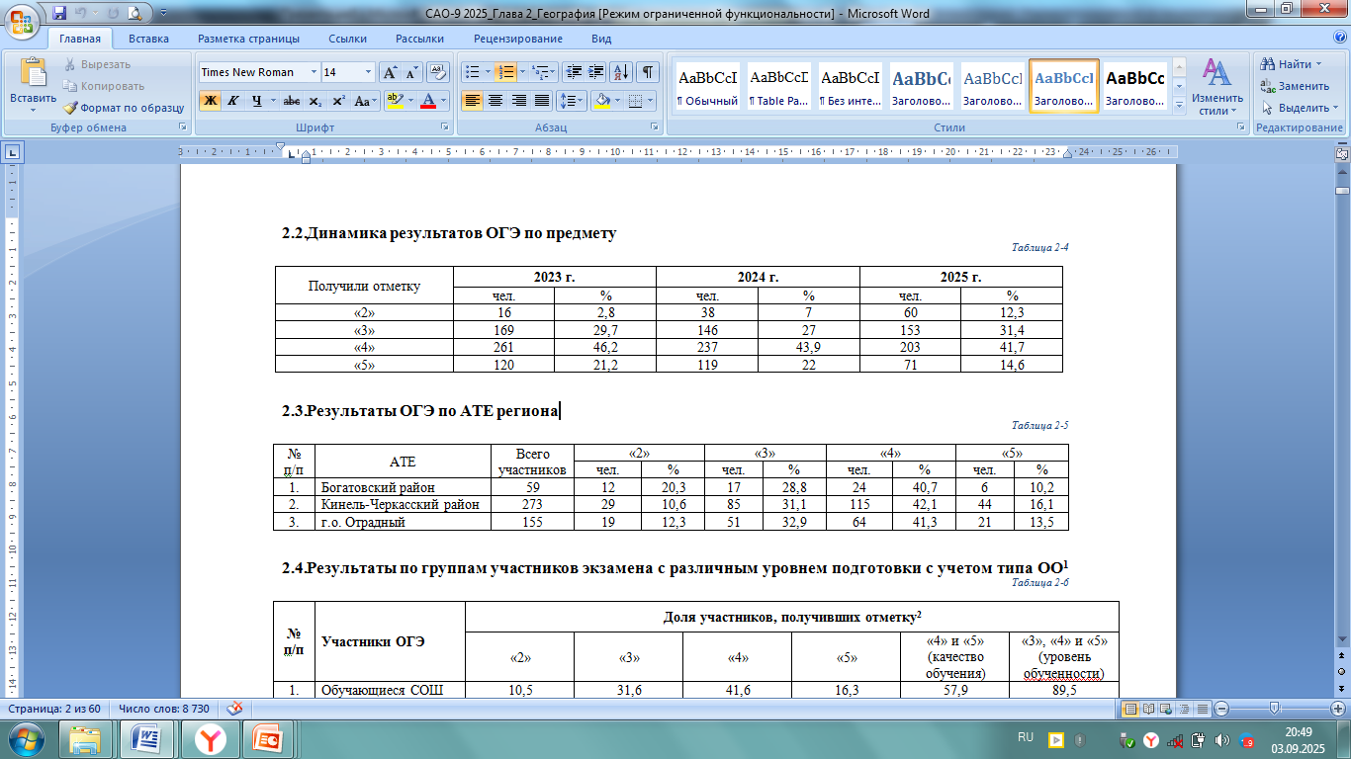
  Динамика результатов ОГЭ по предмету

Slide 4
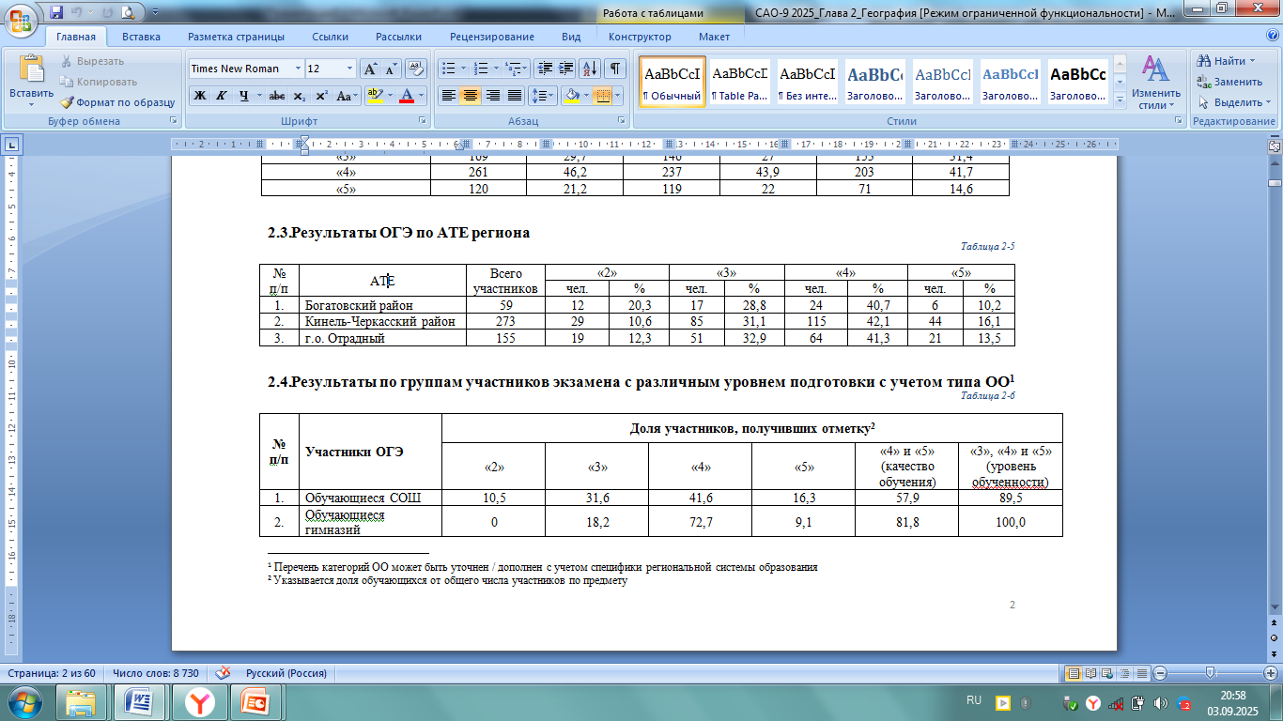
  Результаты ОГЭ по АТЕ региона

Slide 5

  Выделение перечня школ, продемонстрировавших наиболее высокие результаты ОГЭ по предмету
1. ГБОУ СОШ с. Кабановка
Всего участников: 12
«5»: 6 (50%)
«4»: 5 (41,7%)
«3»: 1 (8,3%)
«2»: 0
% «5»+«4»: 91,7%
2. ГБОУ ООШ пос. Подгорный
Всего участников: 8
«5»: 4 (50%)
«4»: 3 (37,5%)
«3»: 1 (12,5%)
«2»: 0
% «5»+«4»: 87,5%
Общий итог по округу:
Доля "2": 12.3%
Доля "4-5": 54.8%
Доля "3-5": 87.7%
3. ГБОУ СОШ №10 "ОЦ ЛИК"
Всего участников: 54
«5»: 16 (29,6%)
«4»: 23 (42,6%)
«3»: 13 (24,1%)
«2»: 2 (3,7%)
% «5»+«4»: 72,2%
4. ГБОУ СОШ с. Тимашево
Всего участников: 56
«5»: 9 (16,1%)
«4»: 23 (41,1%)
«3»: 21 (37,5%)
«2»: 3 (5,4%)
% «5»+«4»: 57,2%
5. ГБОУ СОШ №2 с. Кинель-Черкассы
Всего участников: 54
«5»: 10 (18,5%)
«4»: 25 (46,3%)
«3»: 14 (25,9%)
«2»: 5 (9,3%)
% «5»+«4»: 64,8%
Рекомендация: Обобщить и распространить успешный педагогический опыт данных ОО

Slide 6

Образовательные организации с низкими результатами
Критерий: Высокий процент «двоек» и/или крайне низкий процент «4» и «5»
ГБОУ СОШ с. Съезжее (Богатовский р-н): 50% «2»
ГБОУ ООШ с. Ивановка (Богатовский р-н): 50% «2», 0% «4-5»
ГБОУ ООШ №4 (г.о. Отрадный): 40.7% «2»
ГБОУ СОШ с. Печинено, ГБОУ СОШ №3 с. Кинель-Черкассы
Рекомендация: Необходим внешний аудит и методическая поддержка.

Slide 7

Анализ выполнения заданий КИМ. Самые сложные темы.
Задания с наименьшим процентом выполнения
Задания высокого уровня сложности (↓ 55%):
  №29 (45%): Оценка безопасности среды (работа с текстом).
  №11 (52%): Углубленная картографическая грамотность.
  №25 (50%): Анализ данных на карте.
Задания базового уровня (↓ 60%):
  №28 (21%): Географические понятия и термины.
  №9 (37%): Определение расстояния по карте.
  №27 (38%): Определение географического положения.

Slide 8

Типичные ошибки и проблемы.
Выявленные дефициты подготовки.
Предметные:
  Слабое знание географии материков и стран.
  Неумение анализировать текстовую информацию и делать выводы (задания 28-29).
  Ошибки в математических расчетах (расстояния, масштаб, округление).
  Недостаточная картографическая грамотность.
Метапредметные:
  Низкий уровень смыслового чтения.
  Неумение анализировать, сравнивать, строить логические цепочки.
  Неверное оформление бланков ответов.

Slide 9

Пути повышения качества географического образования
Усилить работу с картой: практиковать определение координат, азимутов, расстояний на картах разного масштаба.
Внедрить системную работу с текстом: анализировать учебные тексты, извлекать информацию, формулировать выводы.
Повторить ключевые темы: «Материки и страны», «Геоэкология», «Природа России».
Отрабатывать задания нового формата (№27-29) на уроках и консультациях.
Проводить тренировку по заполнению бланков.
Использовать дифференцированный подход при подготовке учащихся с разным уровнем знаний.

Slide 10

Организационно-методические мероприятия
Для РМО/ТУМО:
  Провести семинары-практикумы по разбору сложных заданий и новых форматов.
  Организовать взаимопосещение уроков учителями школ с высокими и низкими результатами.
  Создать банк заданий для отработки проблемных тем.
Для администрации ОО:
  Обеспечить внутренний мониторинг качества преподавания географии.
  Создать индивидуальные образовательные маршруты для слабоуспевающих учеников.
  Рассмотреть вопрос о повышении квалификации учителей из школ с низкими результатами.

Slide 11

Итоги и перспективы
Проблемы:
  Наблюдается стабильное ухудшение результатов ОГЭ по географии.
  Выявлен значительный разрыв в качестве образования между школами и районами.
  Учащиеся испытывают системные трудности с заданиями, требующими анализа и практического применения знаний.
Пути решения:
  Консолидация усилий учителей, методистов и администрации.
  Адресная работа со слабыми школами и учащимися.
  Смещение акцента в преподавании на развитие практико-ориентированных и метапредметных умений.

